Slide 1
中国智慧和期货投资
大连星海汇论坛
中粮商情部副总经理 于子华
2018.01.19

Slide 2
善战者求之于势
《孙子兵法.势篇》：善战者,求之于势,不责于人;故能择人而任势。 （善于用兵打仗的人,总是努力创造有利的态势,而不去对部属求全责备,所 以他能够选择人才去利用和创造有利的态势）
任势者,其战人也,如转木石;木石之性:安则静,危则动,方则止,圆则行。故善战人之势,如转圆石于千仞之山者,势也。

Slide 3
国学智慧在交易中的运用
我和国学智慧的渊源。
大千世界，以道相通，其中的道适用于企业管理、金融投资、做人做事等方方面面。
学习中国传统文化中的智慧，并知行合一，将之运用于市场交易当中。
林广茂：《道德经》和《孙子兵法》

Slide 4
如何能够做到成功交易?
取势 明道 优术
借势 借智 借力
有道无术，术尚可求；有术无道，止于术。
孔子四绝：“毋意、毋必、毋固、毋我”. 毋意,即不要犯主观错误；毋必,就是要认识到事物本身的复杂性,不要轻易肯定或否定,不要犯极端化、绝对化的错误；毋固,就是不要墨守陈规,要根据环境的变化而变化,不要犯教条主义和经验主义；毋我,就是不要以自我为中心,不要自以为是。

Slide 5
如何能够做到成功交易?
顺势 轻仓 长线（仓位控制资金管理和趋势的把握同等重要）
《韩非子.说林下》：刻削之道,鼻莫如大,目莫如小,鼻大可小,小不可大也.目小可大,大不可小也.举事亦然,为其后可复者也,则事寡败矣.
华尔街有胆大的交易员，也有老的交易员，但从来没有胆大的老交易员。
读好书 交高人 行远路 得成功

Slide 6
道家智慧与交易
《道德经》：以其无私，故能成其私。无为而无不为。
上善若水，水善利万物而不争，处众人之所恶，故几于道。
天下莫柔弱于水,而攻坚强者莫之能胜,以其无以易之.弱之胜强,柔之胜刚,天下莫不知莫能行.
我有三宝，持而保之，一曰慈，二曰俭，三曰不敢为天下先。

Slide 7
道法自然 顺势而为
《韩非子.喻老》：冬耕之稼，后稷不能羡也；丰年大禾，臧获不能恶也。以一人之力，则后稷不足；随自然，则臧获有余。故曰：“恃万物之自然而不敢为也”。

Slide 8
以物为量 客观交易
《庄子.外篇.天运》:北门成向华夏先祖黄帝请教观乐之道。
所常无穷，而一不可待。
涂却守神，以物为量。
跳舞过程中我们和音乐节拍之间的关系
处理好期货市场交易中我们和行情节奏之间的关系。
产业客户尤其要处理好基本面和期货市场行情之间的关系

Slide 9
中华文化的十六字精髓
中华文化十六字心法：人心惟危，道心惟微，惟精惟一，允执厥中。
故宫中和殿乾隆皇帝御笔匾额“ 允执厥中 ”
允执厥中：恪守不偏不倚的中正之道。

Slide 10
儒家道家佛家智慧融会贯通
中国文化一源三流，三流合一。
儒家：中庸
道家：无为
佛家：无我
儒家佛家道家智慧相融相通

Slide 11
儒家道家佛家智慧融会贯通
中国文化的源头在《周易》，《易传·系辞上传》第十一章：“是故,易有太极,是生两仪,两仪生四象,四象生八卦,八卦定吉凶,吉凶生大业”
《易经·系辞下传》 第一章 ：八卦成列，象在其中矣。因而重之，爻在其中矣。刚柔相推，变在其中矣。系辞焉而命之，动在其中矣。吉凶悔吝者，生乎动者也。刚柔者立本者也。变通者趣时者也。
《周易》六十四卦代表六十四种不同的时，实际上就是以象数形式构造而成的六十四种关于自然和社会秩序的模型，呈现出各种不同的和谐与冲突情况。

Slide 12
儒家道家佛家智慧的源头《周易》
自古以来，《易经》研究可分为象、数、理三门学问。“象”指表象、卦象。上至天地日月、水火星辰，下至飞禽走兽、人类社会，通通可被阴阳八卦所“象”化。世界的运动规律，被生动地描述成卦象之理。“象”是易学构成的最基础层面，是“数”与“理”所依赖的基础。
“数”与“理”则是“象”的应用。“数”指术数，包括占卜等，是易“象”在预测学上的应用。它试图以象理推演和预知世界，以达到趋吉避凶的目的。“理”指义理，是易“象”在哲理上的应用。它通过易的架构来讲道德伦常、品性修养等，以达到升华智慧、完美人生的目的。
也可以这么总结：“象”注重自然规律，“理”注重社会规律，“数”注重占卜预言。 “象”学本来是三学的基础，但在孔子后，尤其是经历了焚书坑儒和王弼扫象的重拳之击后，已经奄奄一息。清朝康熙皇帝在《周易折中》的序中曰：“易学之广大悉备，秦汉而后无复得其精微矣”。《周易折中》曰：“自孔子既没，易道失传，义理既已差讹，图像尤极渺茫。”这里所说的“图像”，就是“象”学。“极渺茫”几字，道出了“象”学的失传。
在“象”学两千年来精华尽失的同时，“数”与“理”倒是获得了巨大的发展。“数”学上发展出了八卦预测学、梅花易数、六壬预测、四柱命理、风水学等应用学科。“理”学则在程颐、朱熹等大学者的努力下，登上了思想的光辉顶峰。
“数”学与“理”学虽繁荣一时，但都离不开“象”学的基础。“象”学的枯萎，架空了这两门学问，直接影响到它们的长远发展。所以，修补“象”学是当务之急，是弘扬中华文化的必经之路。

Slide 13
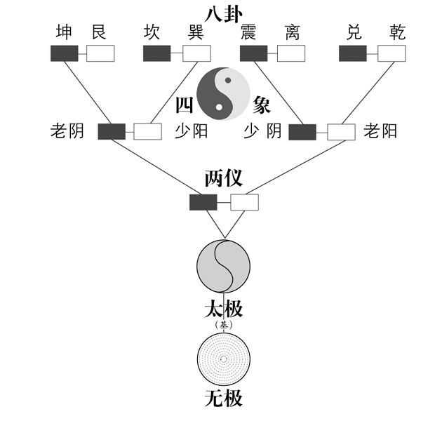
儒家道家佛家智慧的源头《周易》
老子的学说中无极和道是一个意思,不同的说法而已,都是是指宇宙最原始的,混沌,无边无际的状态。

Slide 14
儒家道家佛家智慧的源头《周易》
《周易》六十四卦中的第一卦乾卦
乾为天：元，亨，利，贞。 初九：潜龙，勿用。 九二：见龙在田，利见大人。 九三：君子终日乾乾，夕惕若，厉，无咎。 九四：或跃在渊，无咎。 九五：飞龙在天，利见大人。 上九：亢龙有悔。

Slide 15
儒家道家佛家智慧的源头《周易》
元亨利贞,语出《易经》乾卦的卦词,原文“乾,元亨利贞.”代表乾卦的四种基本性质.“元”,为大、为始；“亨”为通,“利”为美利,“贞”为正.在人事上,“元亨利贞”分别代表仁、礼、义、智.具有万物创始的伟大天圆,亨通顺利的成长,祥和有益前进,贞正坚固. 译文：乾卦，象征天。具有万物创始的伟大天圆，亨通顺利地成长，祥和有益地前进，贞正坚固。
元：象征一个事物的初始，对应春天，植物的发芽。 亨：象征一个事物的成长，对应夏天，植物的生长。 利：象征一个事物的收获，对应秋天，植物的开花结果。 贞：象征一个事物的收藏，对应冬天，植物的落叶过冬。

Slide 16
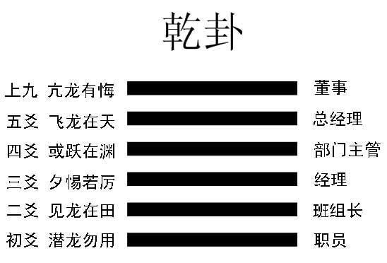
儒家道家佛家智慧的源头《周易》

Slide 17
善于发现行情演变的主线条
中粮行情研判四维度：宏观面、基本面、技术面、资金结构。
每次行情都有其不同的特点，抓住行情发展的主要逻辑和主线条

Slide 18
农产品期货交易感悟心得
农产品交易经验分享
农产品期货交易与国学智慧的融合

Slide 19
谢谢聆听

